Slide 1
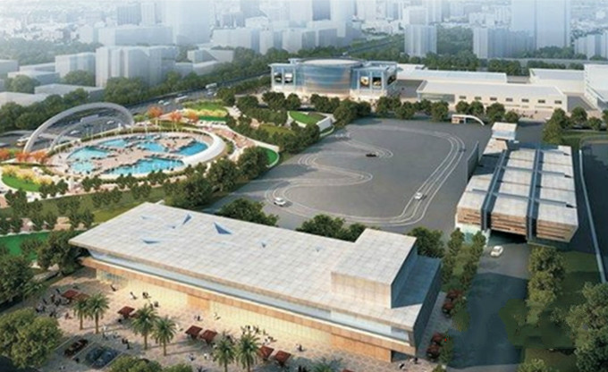
武汉汽车公园试驾场地
武汉汽车公园试驾场地，场地位于武汉市江夏区江夏大道11号。

Slide 2
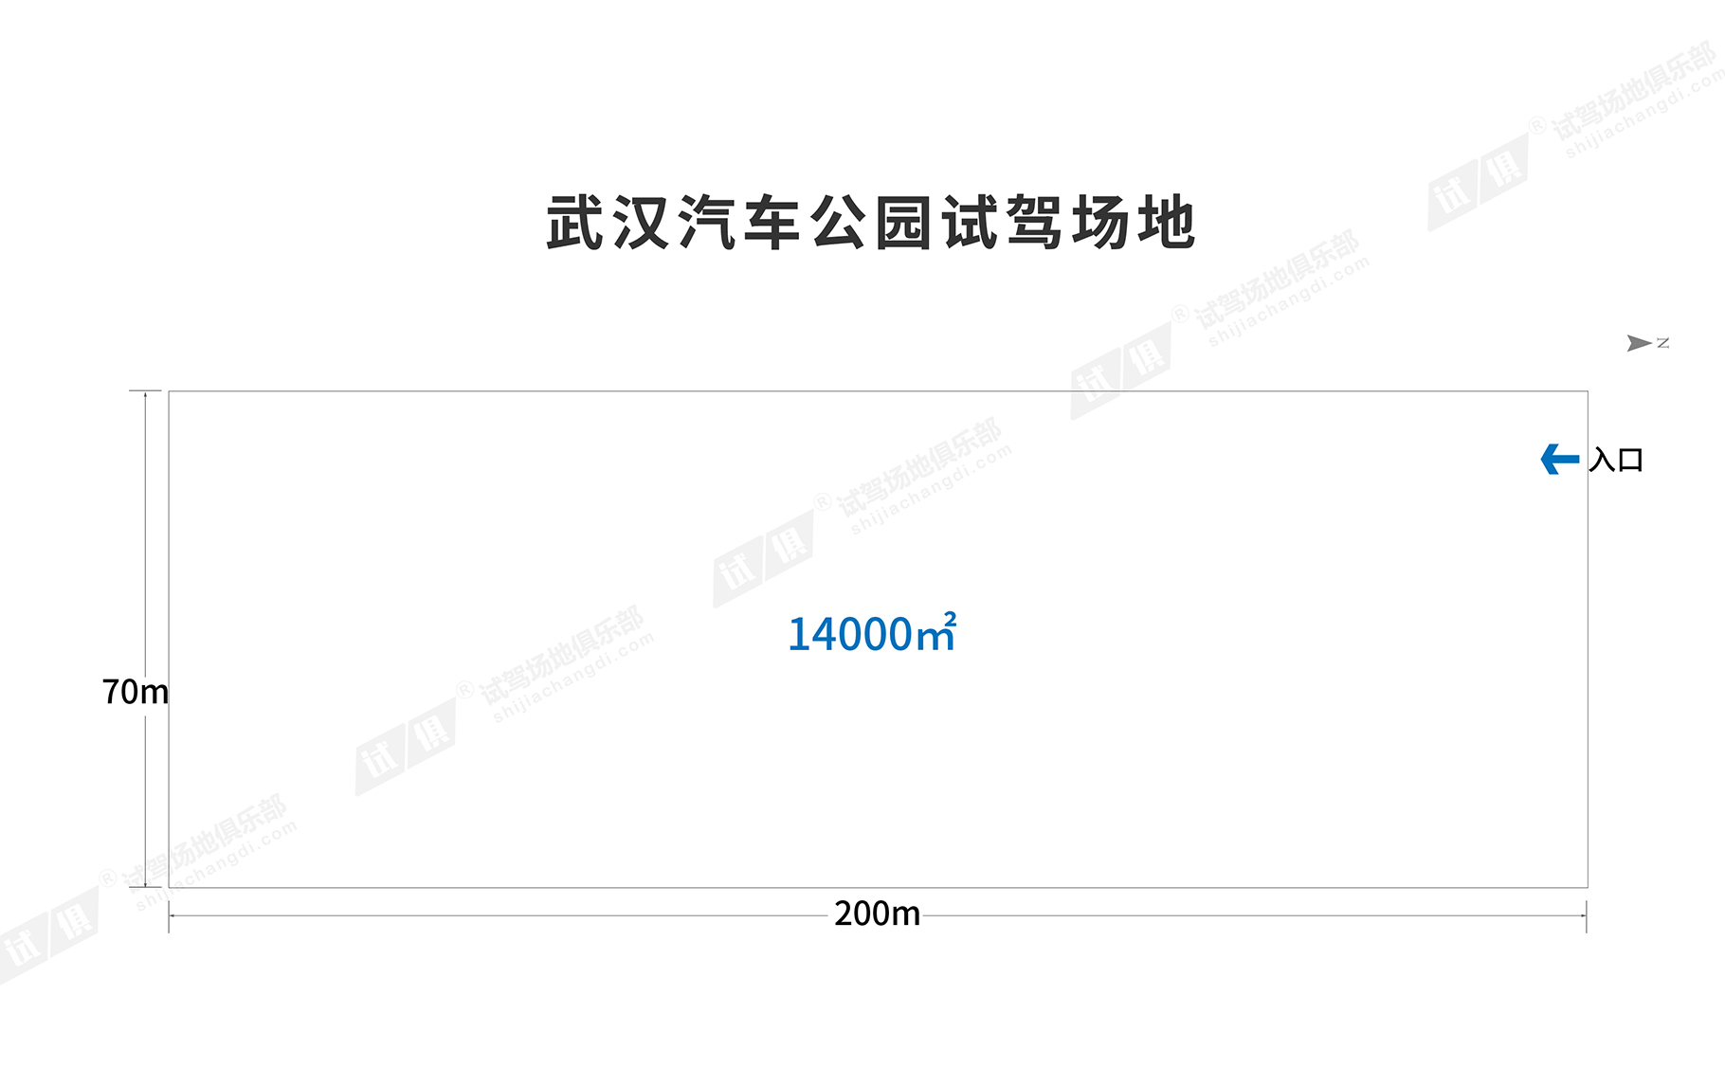
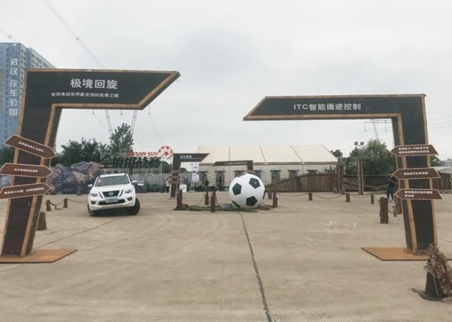
场地费用：4万/天
场地面积：长200m 宽70m 水泥地面 全封闭
供电供水：无电
配套设施：停车位 固定洗手间

Slide 3
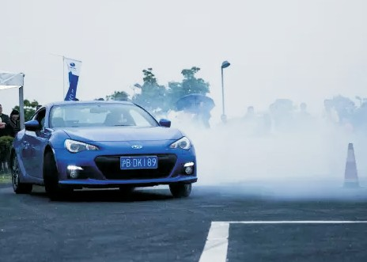
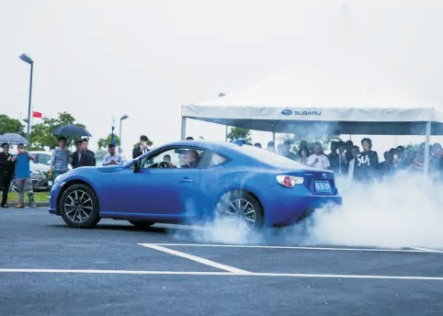
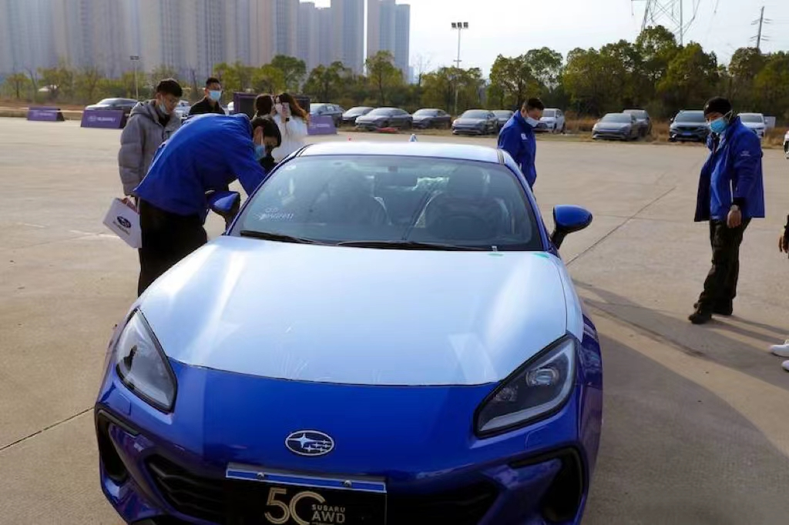
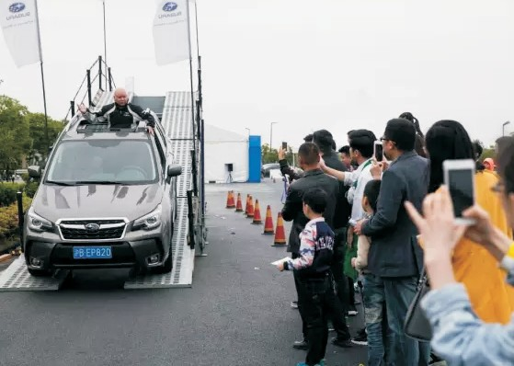
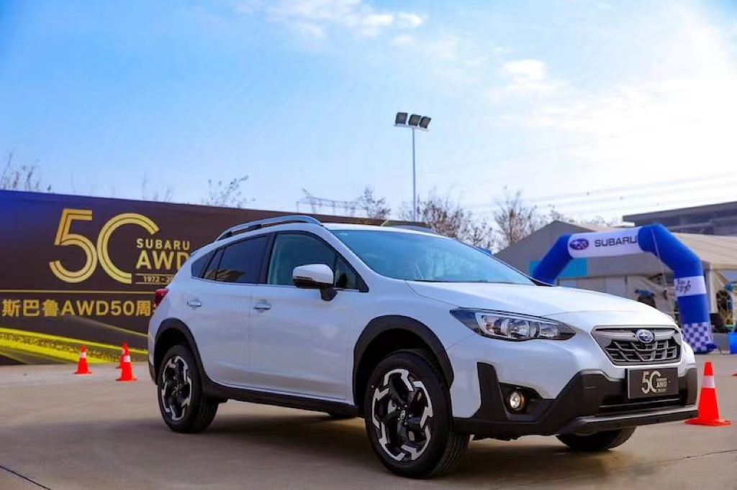
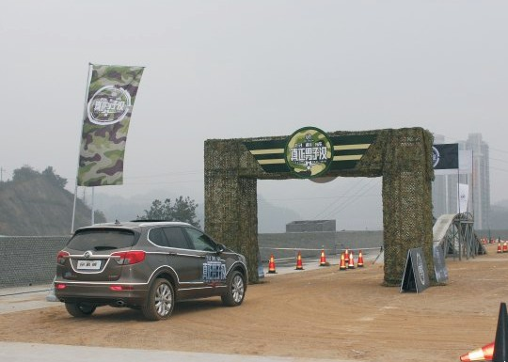
斯巴鲁巡回试驾会
斯巴鲁巡回试驾会
斯巴鲁巡回试驾会
斯巴鲁巡回试驾会
斯巴鲁巡回试驾会
昂科威试驾

